Slide 1



El
SENDERO
EN LA GRACIA
Notes:
It is such a joy to greet all of you today in the wonderful name of Jesus Christ, our Lord and Savior. I know that God has brought us all together today and will bless and direct our time as we learn how better to grow in our relationship with Him, and help others do the same.
For some of us, we have already spent 6 weeks studying and learning about the Journey of Grace through the preaching of our pastors, through reading the book Way, Truth, Life; through lessons in our small groups of Sunday School classes, etc. For others, they are in the middle of this local church emphasis, or preparing to start it in the days to come.
This workshop will help us, no matter where we are in this process of learning about, and traveling upon, the Journey of Grace.

Slide 2




EL CAMINO
LA VERDAD
LA VIDA
GRACIA
PREVENIENTE
GRACIA
SALVADORA
GRACIA
SANCTIFICADORA
Dios va delante de nosotros abriendo el camino para acercarnos a una relación a través de la gracia preveniente.
Jesús nos rescata del pecado y nos lleva a la verdad que nos liberta a través de la gracia salvadora.
El Espíritu Santo nos da el poder para vivir una vida plenamente consagrada a Dios a través de la gracia santificadora.

Slide 3






¿CUÁL ES NUESTRA PARTE EN EL CAMINO DE LA GRACIA CON LOS DEMÁS?

Slide 4


¿CUÁL ES NUESTRA PARTE EN EL CAMINO DE LA GRACIA CON LOS DEMÁS?

Slide 5

Evangelismo
Cuando escuchas la palabra “evangelización”, ¿qué imágenes te vienen a la mente?
¿Qué está haciendo alguien que está “evangelizando”?

Slide 6
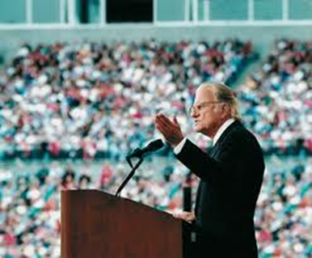
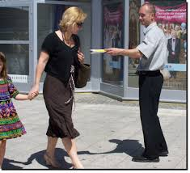
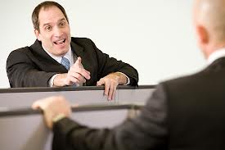

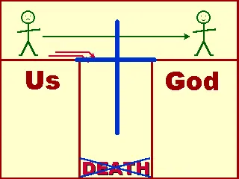
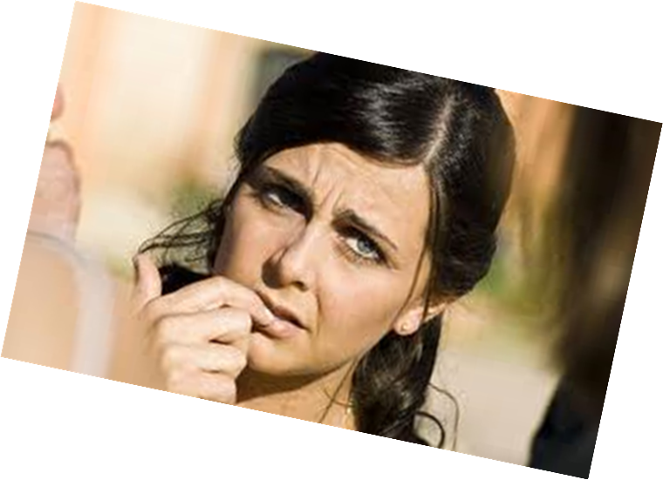
Nosotros
Dios
Muerte

Slide 7
¿QUÉ PASA SI PENSAMOS EN EL EVANGELISMO COMO UNIRNOS AL VIAJE DE GRACIA CON OTROS?

Slide 8
El Evangelismo que es Personal
1. Oración personal
2. Compartir historias personales
3. Haciendo un viaje personal

Slide 9
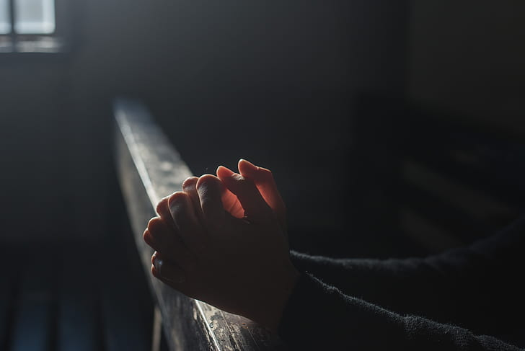
Oración Personal
La oración es "la misión oculta" del evangelismo.

Slide 10
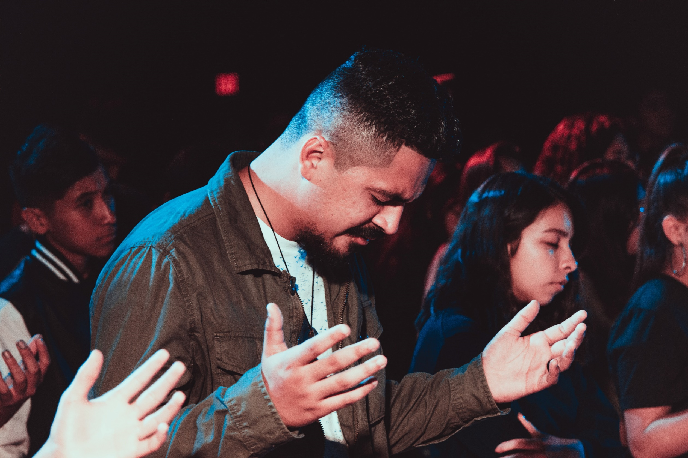
Oración Personal
Ore para que el Espíritu Santo ilumine a las personas
Efesios 1:17-19: para que el Dios de nuestro Señor Jesucristo, el Padre de gloria, os dé espíritu de sabiduría y de revelación en el conocimiento de él, alumbrando los ojos de vuestro entendimiento, para que sepáis cuál es la esperanza a que él os ha llamado, y cuáles las riquezas de la gloria de su herencia en los santos, y cuál la supereminente grandeza de su poder para con nosotros los que creemos.

Slide 11

Oración Personal
Ore para que se abran puertas en sus relaciones con la gente.
Colosenses 4:3: orando también al mismo tiempo por nosotros, para que el Señor nos abra puerta para la palabra, a fin de dar a conocer el misterio de Cristo, por el cual también estoy preso,

Slide 12
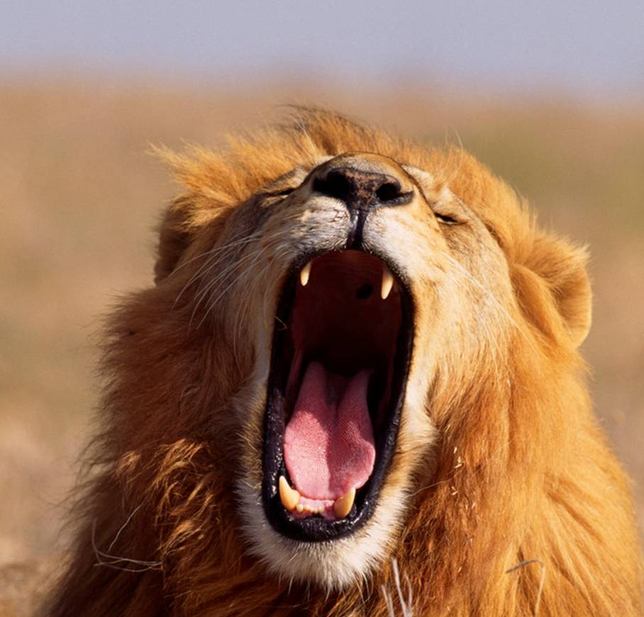
Oración Personal
Ore para tener valor para hablar cuando sea apropiado.
Colosenses 4:3: orando también al mismo tiempo por nosotros, para que el Señor nos abra puerta para la palabra, a fin de dar a conocer el misterio de Cristo, por el cual también estoy preso,

Slide 13
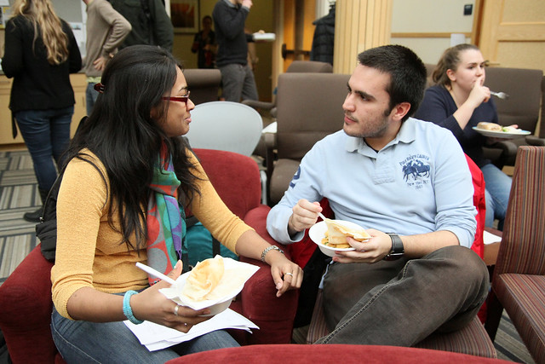
Oración Personal
Ore por claridad de palabras para hablar cuando se le pida.
1 Pedro 3:15: sino santificad a Dios el Señor en vuestros corazones, y estad siempre preparados para presentar defensa con mansedumbre y reverencia ante todo el que os demande razón de la esperanza que hay en vosotros;

Slide 14

Oración Personal
Ore por un aumento en el amor:
Efesios 3:16-19: para que os dé, conforme a las riquezas de su gloria, el ser fortalecidos con poder en el hombre interior por su Espíritu; para que habite Cristo por la fe en vuestros corazones, a fin de que, arraigados y cimentados en amor, seáis plenamente capaces de comprender con todos los santos cuál sea la anchura, la longitud, la profundidad y la altura, y de conocer el amor de Cristo, que excede a todo conocimiento, para que seáis llenos de toda la plenitud de Dios.“
“Oro para que _______ pueda comprender cuán ancho, largo, alto y profundo es el amor de Cristo. Oro para poder amarlos como Jesús los ama ”.

Slide 15
Sala de reuniones - Discusión
¿Quién oró para que te convirtieras en un seguidor de Jesús? ¿Qué sientes hoy por esa persona?
¿Quiénes son tres personas que conoces que aún no siguen a Jesús? ¿Cómo puedes orar por ellos? ¿Qué le pediría a Dios que hiciera en sus vidas?
Tómate un tiempo en la sala de reuniones para orar unos por otros. Pídele a Dios que aumente tu amor por las personas que conoces que no son seguidores de Jesús.

Slide 16
El
SENDERO
EN LA GRACIA
Notes:
It is such a joy to greet all of you today in the wonderful name of Jesus Christ, our Lord and Savior. I know that God has brought us all together today and will bless and direct our time as we learn how better to grow in our relationship with Him, and help others do the same.
For some of us, we have already spent 6 weeks studying and learning about the Journey of Grace through the preaching of our pastors, through reading the book Way, Truth, Life; through lessons in our small groups of Sunday School classes, etc. For others, they are in the middle of this local church emphasis, or preparing to start it in the days to come.
This workshop will help us, no matter where we are in this process of learning about, and traveling upon, the Journey of Grace.

Slide 17
¿CUÁL ES NUESTRA PARTE EN EL CAMINO DE LA GRACIA CON LOS DEMÁS?

Slide 18
Romanos 10:14-15: ¿Cómo, pues, invocarán a aquel en el cual no han creído? ¿Y cómo creerán en aquel de quien no han oído? ¿Y cómo oirán sin haber quien les predique? ¿Y cómo predicarán si no fueren enviados? Como está escrito: !!Cuán hermosos son los pies de los que anuncian la paz, de los que anuncian buenas nuevas!

Slide 19
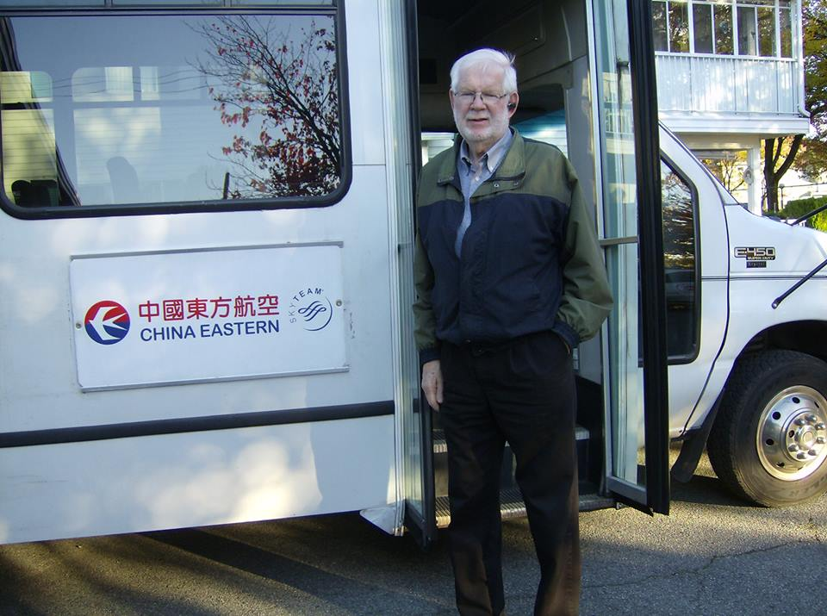
Historias Personales

Slide 20
Y todos los días, en el templo y por las casas, no cesaban de enseñar y predicar a Jesucristo.
Hechos 5:42

Slide 21
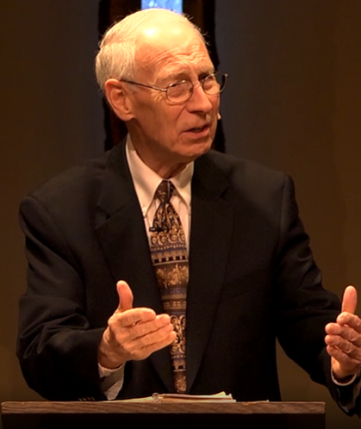
Los Evangelistas
Los evangelistas se caracterizan por un gran deseo de contar el evangelio a otros.
Los evangelistas se relacionan bien con los que aún no creen.
Los evangelistas son cristianos maduros que muestran dominio propio, honestidad y compromiso con la verdad.
Los evangelistas son claros con el evangelio y sus demandas.

Slide 22
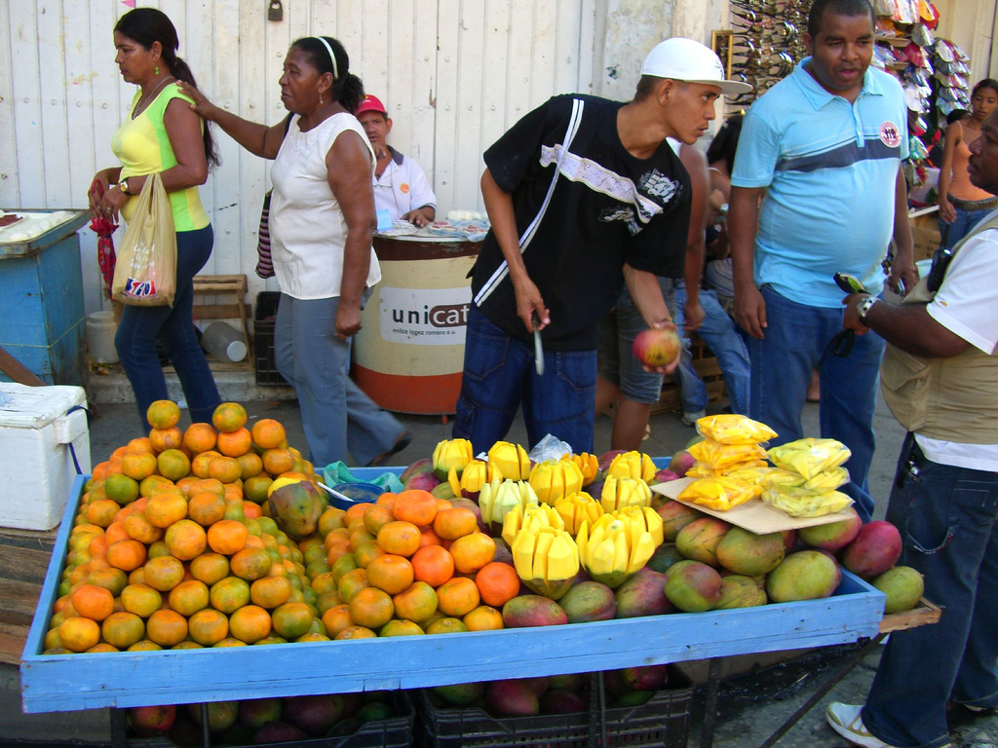
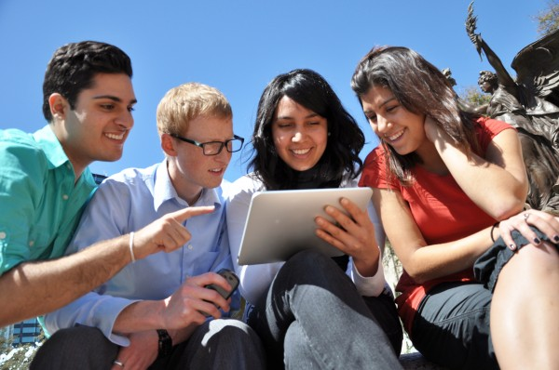
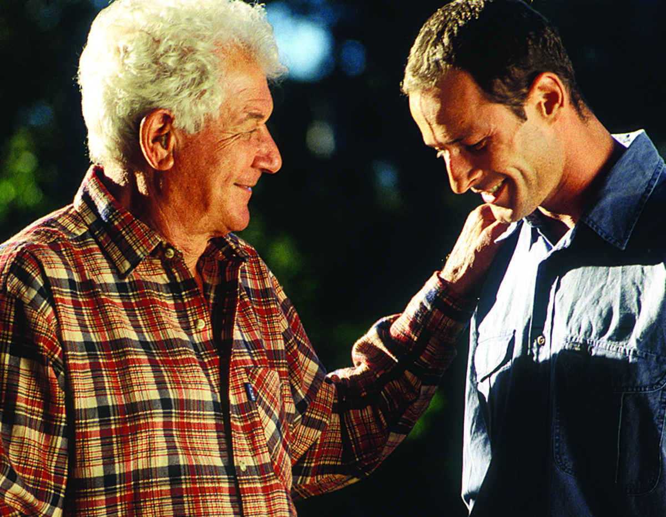
Los evangelistas informales

Slide 23
Preparación
1 Pedro 3:15 : sino santificad a Dios el Señor en vuestros corazones, y estad siempre preparados para presentar defensa con mansedumbre y reverencia ante todo el que os demande razón de la esperanza que hay en vosotros;

Slide 24
Preparación
Ensaya la gran historia de Dios
Ensaya la historia de Jesús
Ensaya tu historia

Slide 25
La Gran Historia de Dios
Creencias de fondo sobre el Dios de la creación.
Convicciones sobre la singularidad del ser humano como portador de la imagen de Dios.
Un diagnóstico de lo que ha ido mal en el mundo.
Las intervenciones de Dios para restaurar la justicia, la misericordia y la paz.
Una visión de futuro.
Una forma de vivir hoy.

Slide 26
La Historia de Jesús
Los evangelios son el evangelio.
  Mateo, Marcos, Lucas, Juan
La predicación apostólica en Hechos
  Hechos 2:14-39
  Hechos 3:12-26
  Hechos 4:8-12
  Hechos 10:34-43,
  11:4-18
  Hechos 13:16-41
  Hechos 14:15-17
  Hechos 17:22-31

Slide 27
La Historia de Jesús
Resúmenes del Evangelio en epístolas
  Romanos 1:1-6
  1 Corintios 15:1-8, 20-28
  Colosenses 1:15-23
  2 Timoteo 2:8-9
Resumen del Evangelio en Apocalipsis
  Apocalipsis 14:6-7

Slide 28
Tu historia
“Vivimos en una sociedad donde el testimonio de un amigo tiene tanto peso como el de un supuesto profesional. Por ejemplo, al comprar un automóvil, muchos de nosotros preguntaremos a nuestros amigos qué les gusta y qué no les gusta de su vehículo. Confiamos en que lo que nos dicen es verdad y, a menudo, tomamos una decisión basada en su testimonio ". (Henry Knight y Douglas Powe, Transformando el evangelismo)

Slide 29
Actividad
En una hoja de papel, dibuja una línea de tiempo (desde el nacimiento hasta tu edad actual) en el lado izquierdo de la página.
Anota (en orden cronológico aproximado) cada momento clave de tu Viaje de Gracia. (cuando la gente oró por ti, cuando escuchaste acerca de Jesús, cuando conociste a un cristiano que te influenció, momentos significativos de percepción o comprensión, momentos de crisis, momentos significativos de decisión, etc.)
Ahora selecciona tres o más de los puntos más importantes de la línea de tiempo y coloca una "estrella" junto a ellos.
Identifica a dos o tres personas clave que viajaron contigo a estos puntos importantes y describe brevemente cómo lo hicieron.

Slide 30
Actividad
Incluye dos o tres pasajes bíblicos que conecten de manera significativa tu historia con la historia de Jesús.
Turnarse. Comparte tu historia personal, enfatizando los eventos, las personas y las Escrituras que contribuyeron a tu fe actual en Jesucristo.
Ofrece aliento y comentarios positivos, así como ideas para un mayor desarrollo de tu historia.

Slide 31
El
SENDERO
EN LA GRACIA
Notes:
It is such a joy to greet all of you today in the wonderful name of Jesus Christ, our Lord and Savior. I know that God has brought us all together today and will bless and direct our time as we learn how better to grow in our relationship with Him, and help others do the same.
For some of us, we have already spent 6 weeks studying and learning about the Journey of Grace through the preaching of our pastors, through reading the book Way, Truth, Life; through lessons in our small groups of Sunday School classes, etc. For others, they are in the middle of this local church emphasis, or preparing to start it in the days to come.
This workshop will help us, no matter where we are in this process of learning about, and traveling upon, the Journey of Grace.

Slide 32
¿CUÁL ES NUESTRA PARTE EN EL CAMINO DE LA GRACIA CON LOS DEMÁS?

Slide 33

Un viaje de gracia
Oración personal
Historias personales
Viaje personal

Slide 34
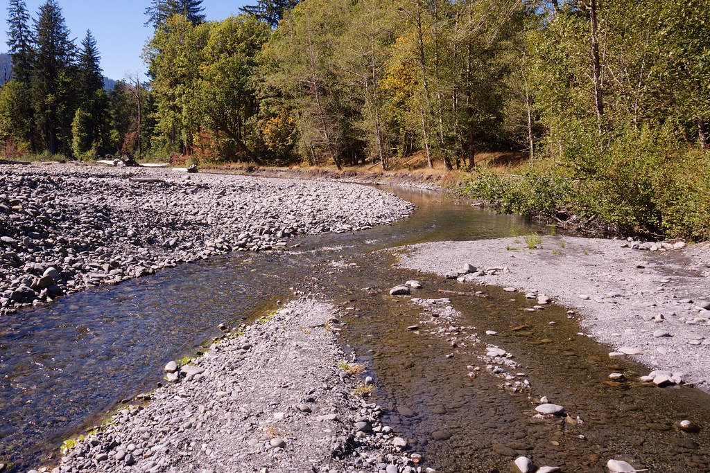
Viaje personal
Y yendo por el camino, llegaron a cierta agua, y dijo el eunuco: Aquí hay agua; ¿qué impide que yo sea bautizado? (Acts 8:36)

Slide 35
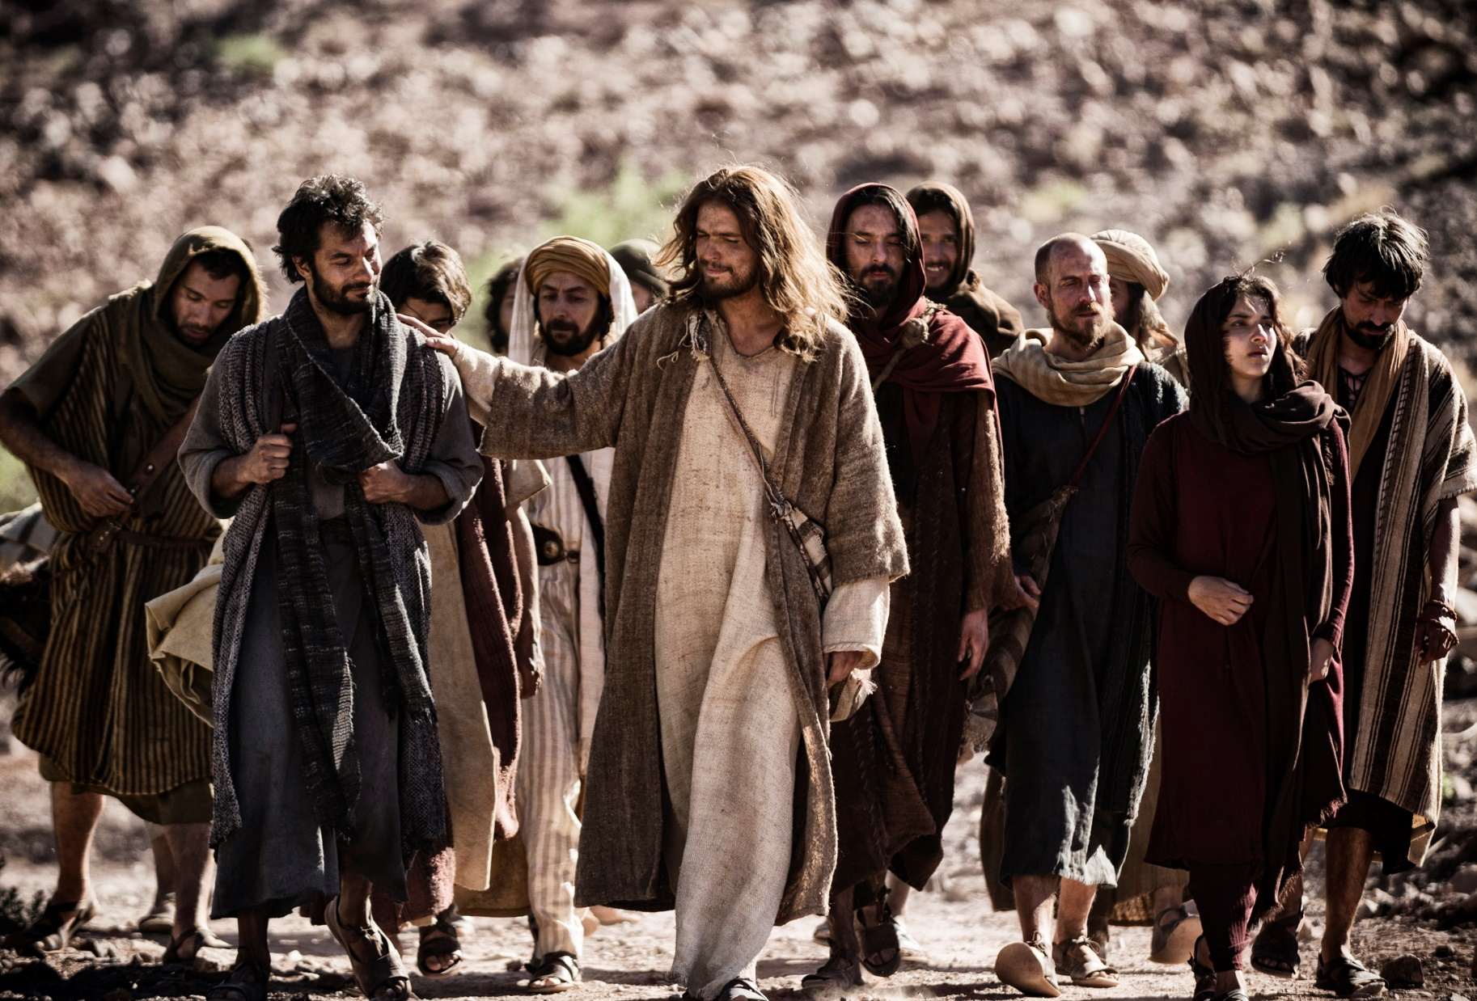
Viaje personal
"Jesús en realidad pasó más tiempo con sus discípulos que con todos los demás en el mundo juntos". (Robert Coleman, El plan maestro de evangelización)

Slide 36

Viaje personal
“La mayoría de las veces, la iniciación a la vida cristiana requiere mucho tiempo”. (Scott J Jones, El amor evangelístico de Dios y el prójimo: una teología del testimonio y el discipulado)

Slide 37

Viaje personal

Slide 38
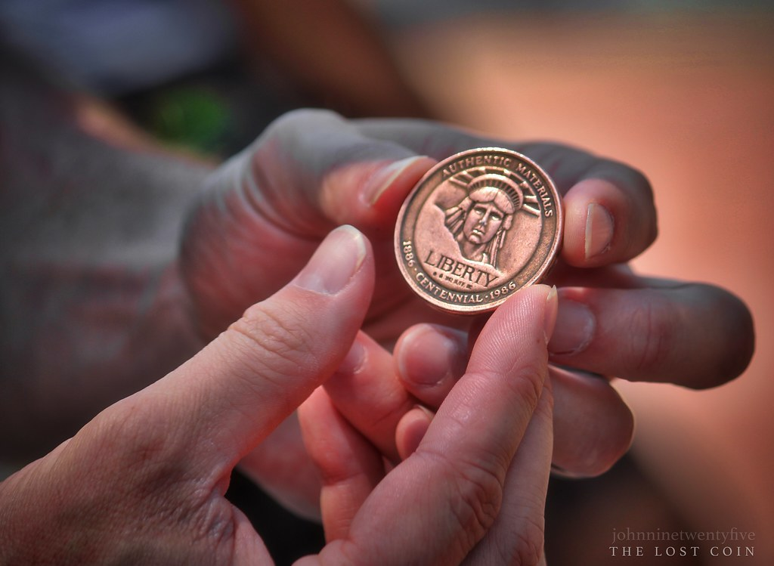
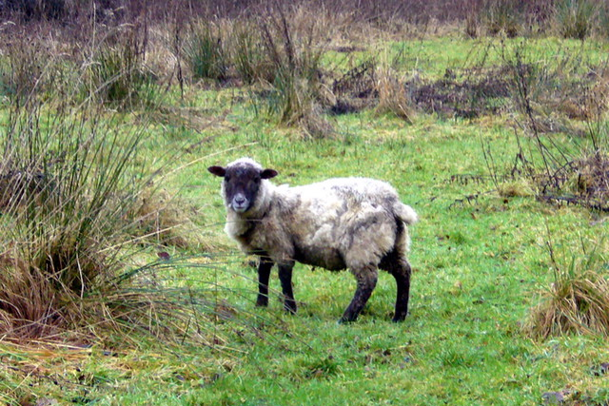
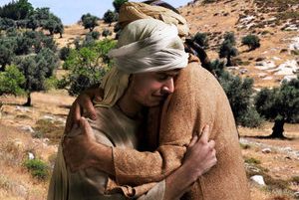
Viaje personal

Slide 39

Viaje personal
“Si bien es cierto que la peregrinación espiritual está claramente definida para algunas personas, la búsqueda de Dios es mucho más complicada para la mayoría”. (Richard Peace, Conversión en el Nuevo Testamento)

Slide 40
Sala de reuniones – Discusión
¿Quién recorrió el Sendero en la Gracia contigo?
¿Cuáles son algunas de las formas en que las personas te ayudaron en tu Sendero en la Gracia?
¿Con quién estás recorriendo el Sendero en la Gracia?
¿Qué puedes hacer esta semana para ayudar a esta persona en su Sendero en la Gracia?

Slide 41




A TRAVÉS DE LA GRACIA
A TRAVÉS DE LA GRACIA
DE GRACIA
Notes:
The life of discipleship is a journey of grace. It begins with God’s grace, is empowered by God’s grace, and is infused with God’s grace from start to finish. So in reality, discipleship is a journey of grace: FROM GRACE THROUGH GRACE THROUGH GRACE! He invites us to see the whole of our lives as shaped by a conscious, willful commitment to follow the path of Jesus that leads us through many intersections of grace, each building on and adding depth to the last.

